Slide 1


看图说一句话
絵を見て、中国語で言ってみましょう
＋
人称 ＋ 動作

Slide 2

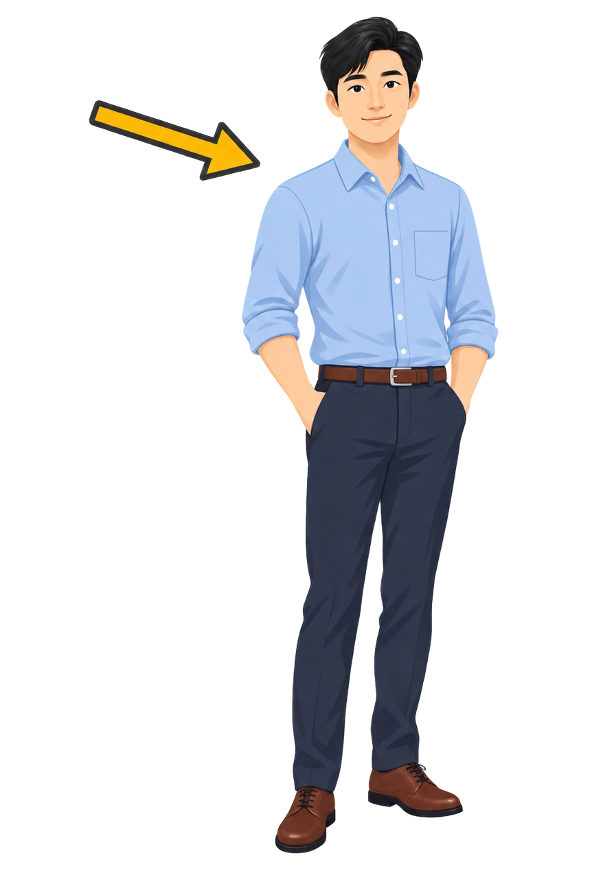


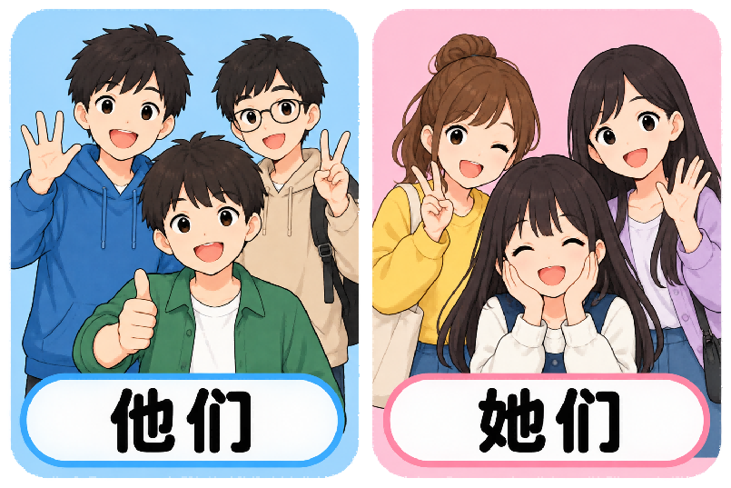
人称の復習
まず、絵と人称を確認
我
你
他
wǒ
nǐ
tā
わたし
あなた
彼
我们
你们
wǒ men
nǐ men
わたしたち
あなたたち
tā men

Slide 3


動作の復習
1 / 4
吃拉面
喝红茶
听音乐
chī lā miàn
hē hóng chá
tīng yīn yuè
ラーメンを食べる
紅茶を飲む
音楽を聴く

Slide 4



動作の復習
2 / 4
学汉语
买衣服
看书
xué Hàn yǔ
mǎi yī fu
kàn shū
中国語を勉強する
服を買う
本を読む

Slide 5


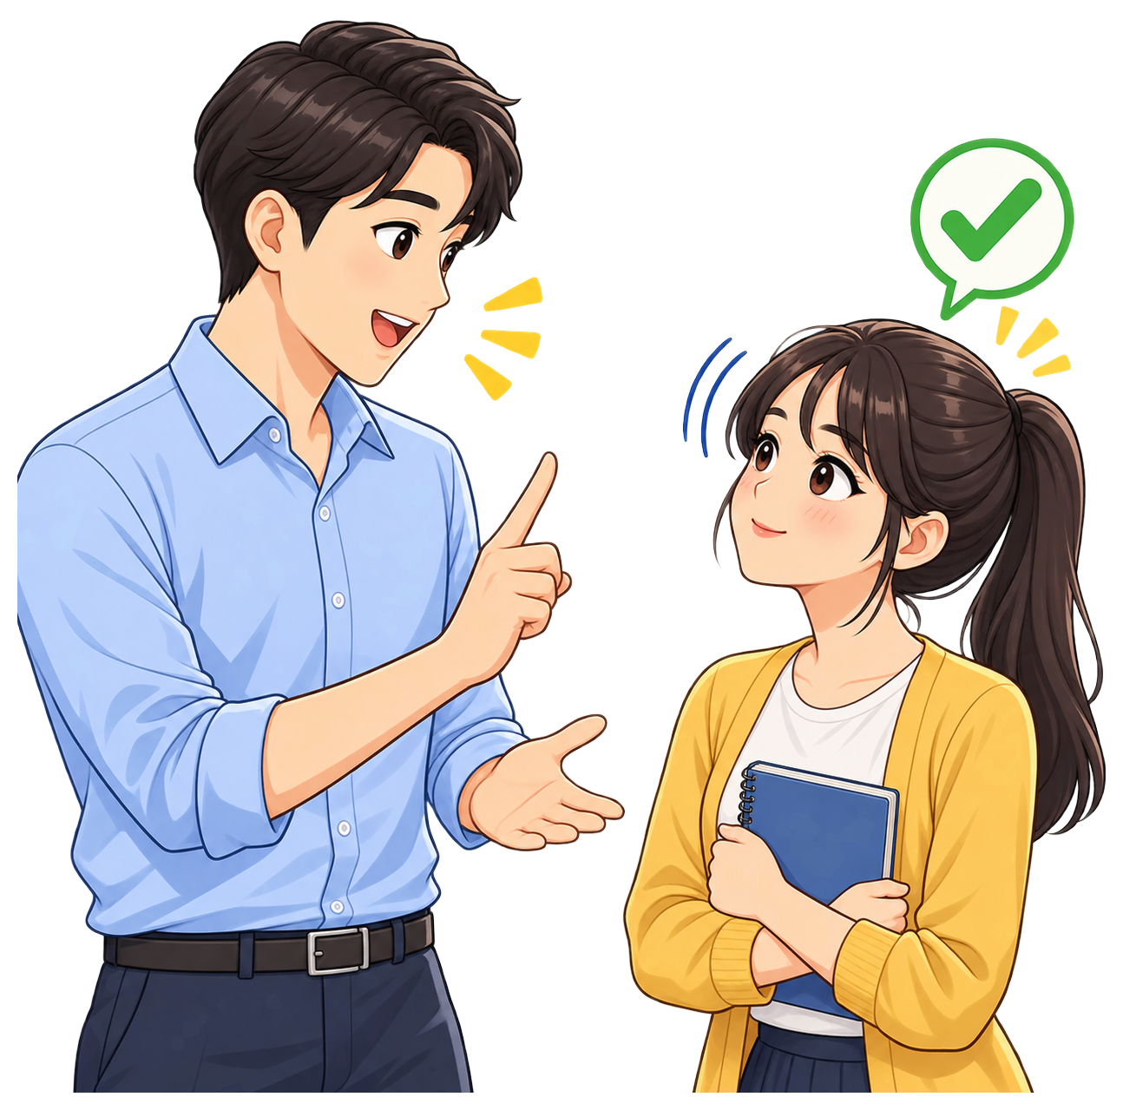
動作の復習
3 / 4
吃饭
喝咖啡
听话
chī fàn
hē kā fēi
tīng huà
ご飯を食べる
コーヒーを飲む
言うことを聞く

Slide 6


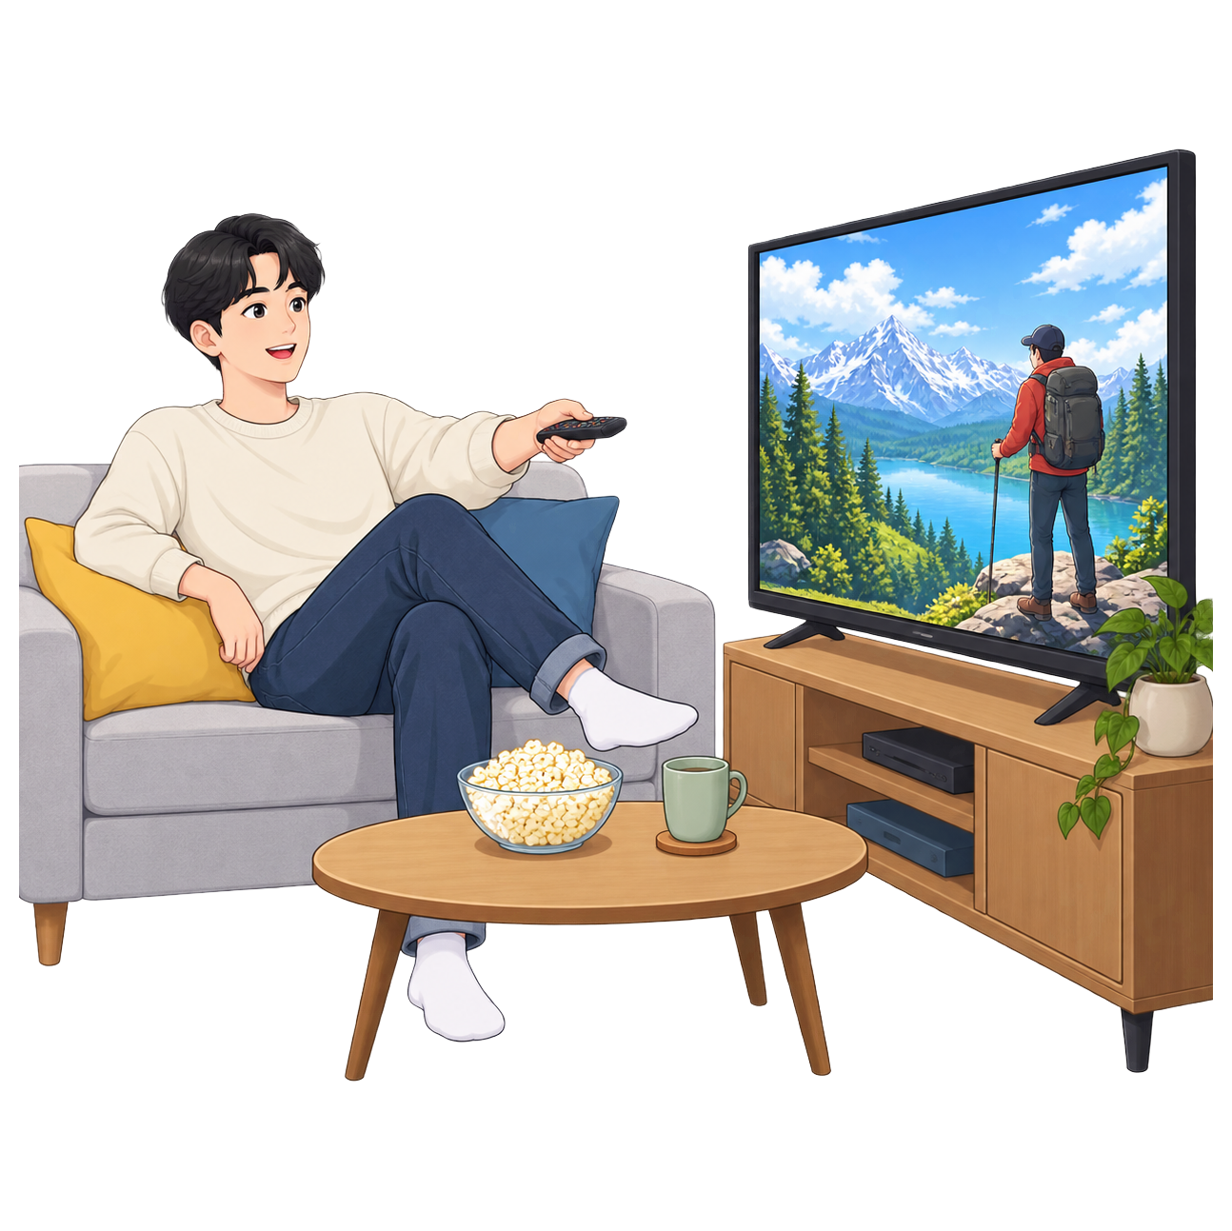
動作の復習
4 / 4
学英语
买书
看电视
xué Yīng yǔ
mǎi shū
kàn diàn shì
英語を勉強する
本を買う
テレビを見る

Slide 7
絵を見て、中国語で言ってみましょう
1
だれ？
なにをする？
＋

Slide 8
絵を見て、中国語で言ってみましょう
1
だれ？
なにをする？
＋
wǒ chī lā miàn
我 吃 拉 面

Slide 9
絵を見て、中国語で言ってみましょう
2
だれ？
なにをする？
＋
＿＿＿＿＿＿＿＿＿＿＿＿＿＿＿＿＿＿＿＿＿＿＿＿
人称 ＋ 動作

Slide 10
絵を見て、中国語で言ってみましょう
2
だれ？
なにをする？
＋
nǐ hē hóng chá
你 喝 红 茶
＿＿＿＿＿＿＿＿＿＿＿＿＿＿＿＿＿＿＿＿＿＿＿＿
人称 ＋ 動作

Slide 11
絵を見て、中国語で言ってみましょう
3
だれ？
なにをする？
＋
＿＿＿＿＿＿＿＿＿＿＿＿＿＿＿＿＿＿＿＿＿＿＿＿
人称 ＋ 動作

Slide 12
絵を見て、中国語で言ってみましょう
3
だれ？
なにをする？
＋
tā tīng yīn yuè
他 听 音乐
＿＿＿＿＿＿＿＿＿＿＿＿＿＿＿＿＿＿＿＿＿＿＿＿
人称 ＋ 動作

Slide 13
絵を見て、中国語で言ってみましょう
4
だれ？
なにをする？
＋
＿＿＿＿＿＿＿＿＿＿＿＿＿＿＿＿＿＿＿＿＿＿＿＿
人称 ＋ 動作

Slide 14
絵を見て、中国語で言ってみましょう
4
だれ？
なにをする？
＋
wǒ men xué hàn yǔ 我 们 学 汉语
＿＿＿＿＿＿＿＿＿＿＿＿＿＿＿＿＿＿＿＿＿＿＿＿
人称 ＋ 動作

Slide 15
絵を見て、中国語で言ってみましょう
5
だれ？
なにをする？
＋
＿＿＿＿＿＿＿＿＿＿＿＿＿＿＿＿＿＿＿＿＿＿＿＿
人称 ＋ 動作

Slide 16
絵を見て、中国語で言ってみましょう
5
だれ？
なにをする？
＋
nǐ men mǎi yī fú
你们 买 衣服
＿＿＿＿＿＿＿＿＿＿＿＿＿＿＿＿＿＿＿＿＿＿＿＿
人称 ＋ 動作

Slide 17
絵を見て、中国語で言ってみましょう
6
だれ？
なにをする？
＋
＿＿＿＿＿＿＿＿＿＿＿＿＿＿＿＿＿＿＿＿＿＿＿＿
人称 ＋ 動作

Slide 18
絵を見て、中国語で言ってみましょう
6
だれ？
なにをする？
＋
tā men kàn shū
她 们 看 书
＿＿＿＿＿＿＿＿＿＿＿＿＿＿＿＿＿＿＿＿＿＿＿＿
人称 ＋ 動作

Slide 19
絵を見て、中国語で言ってみましょう
7
だれ？
なにをする？
＋
＿＿＿＿＿＿＿＿＿＿＿＿＿＿＿＿＿＿＿＿＿＿＿＿
人称 ＋ 動作

Slide 20
絵を見て、中国語で言ってみましょう
7
だれ？
なにをする？
＋
wǒ chī fàn
我 吃 饭
＿＿＿＿＿＿＿＿＿＿＿＿＿＿＿＿＿＿＿＿＿＿＿＿
人称 ＋ 動作

Slide 21
絵を見て、中国語で言ってみましょう
8
だれ？
なにをする？
＋
＿＿＿＿＿＿＿＿＿＿＿＿＿＿＿＿＿＿＿＿＿＿＿＿
人称 ＋ 動作

Slide 22
絵を見て、中国語で言ってみましょう
8
だれ？
なにをする？
＋
nǐ hē kā fēi
你喝咖啡
＿＿＿＿＿＿＿＿＿＿＿＿＿＿＿＿＿＿＿＿＿＿＿＿
人称 ＋ 動作

Slide 23

絵を見て、中国語で言ってみましょう
9
だれ？
なにをする？
＋
＿＿＿＿＿＿＿＿＿＿＿＿＿＿＿＿＿＿＿＿＿＿＿＿
人称 ＋ 動作

Slide 24
絵を見て、中国語で言ってみましょう
9
だれ？
なにをする？
＋
tā tīng huà
她听话
＿＿＿＿＿＿＿＿＿＿＿＿＿＿＿＿＿＿＿＿＿＿＿＿
人称 ＋ 動作

Slide 25
絵を見て、中国語で言ってみましょう
10
だれ？
なにをする？
＋
＿＿＿＿＿＿＿＿＿＿＿＿＿＿＿＿＿＿＿＿＿＿＿＿
人称 ＋ 動作

Slide 26
絵を見て、中国語で言ってみましょう
10
だれ？
なにをする？
＋
wǒ men xué yīng yǔ
我 们 学 英 语
＿＿＿＿＿＿＿＿＿＿＿＿＿＿＿＿＿＿＿＿＿＿＿＿
人称 ＋ 動作

Slide 27
絵を見て、中国語で言ってみましょう
11
だれ？
なにをする？
＋
＿＿＿＿＿＿＿＿＿＿＿＿＿＿＿＿＿＿＿＿＿＿＿＿
人称 ＋ 動作

Slide 28
絵を見て、中国語で言ってみましょう
11
だれ？
なにをする？
＋
nǐ men mǎi shū
你 们 买 书
＿＿＿＿＿＿＿＿＿＿＿＿＿＿＿＿＿＿＿＿＿＿＿＿
人称 ＋ 動作

Slide 29
絵を見て、中国語で言ってみましょう
12
だれ？
なにをする？
＋
＿＿＿＿＿＿＿＿＿＿＿＿＿＿＿＿＿＿＿＿＿＿＿＿
人称 ＋ 動作

Slide 30
絵を見て、中国語で言ってみましょう
12
だれ？
なにをする？
＋
tā men kàn diàn shì
他 们 看 电 视
＿＿＿＿＿＿＿＿＿＿＿＿＿＿＿＿＿＿＿＿＿＿＿＿
人称 ＋ 動作

